Slide 1
栈和队列面试题精讲
七月算法 曹鹏
2015年4月23日

Slide 2
提纲
  线性表简介
  面试题总体分析
  一些例题
    例1 元素出入栈顺序合法性判断
    例2 用两个队列实现一个堆栈
    例3 用两个堆栈实现一个队列
    例4 支持查询最小值的堆栈
    例5 单调堆栈——最大直方图
    例6 单调队列——滑动窗口最大值
  总结
<number>/21
julyedu.com

Slide 3
线性表简介
堆栈和队列统称线性表
  简单的线性结构
  数组和链表可以实现这两种数据结构
堆栈
  后进先出 (Last In First Out)
队列
  先进先出 (First In First Out)
<number>/21
julyedu.com

Slide 4
面试题总体分析
堆栈
  基本理解
  DFS
    深度优先——按深度遍历
    递归转非递归
队列
  基本理解
  BFS
    广度优先——按层序遍历
<number>/21
julyedu.com

Slide 5
例1 元素出入栈顺序合法性判断
例1 给定一些元素的入栈顺序和出栈顺序，问是否可能？（假设所有元素都不相同）
  分析： 模拟堆栈即可，如果当前要出栈的元素恰好在栈顶，则必须出栈，否则就入栈。（注意判断两个vector size一样)
bool isPossible(vector<int> &in, vector<int> &out) {
for (int i = 0, j = 0; j < out.size(); ++j) {
while (s.empty() || s.top() != out[j]) {
if (i >= in.size()) return false;
s.push(in[i++]);
}
s.pop();
}
return true;
}
<number>/21
julyedu.com

Slide 6
例2 用两个队列实现一个堆栈
例2 如何用两个队列实现一个堆栈？
  队列无论怎么折腾，元素顺序不会改变！
  两个队列来回倒，保证一个队列是空的，用空队列临时存储除队尾外所有元素
    例如 q1非空，q2是空的，要出“栈”，实际上要出的是q1里面最后一个元素，我们把q1里面元素一个一个放入q2里面（所有元素的顺序不会变化），直到剩下一个，再让它出队即可
<number>/21
julyedu.com

Slide 7
例2 续
入“栈”：维护一个队列是空的 : O(1)
push(x) ：
if (!q1.empty()) q1.push(x);
else q2.push(x);
出“栈”：用一个队列临时存放元素 : O(n)
  pop() ：
  if (!q1.empty()) {
  while (q1.size() > 1) {
  q2.push(q1.front());
  q1.pop();
  }
  q1.pop();
  }
  else { //类似操作}
<number>/21
julyedu.com

Slide 8
例3 用两个堆栈实现一个队列
例3 如何堆栈实现一个队列？
  s1负责“入队”，s2负责“出队”（反向）
  入队直接入到s1里
  要出队如果s2非空，则先从s2出，否则把s1里面全部元素压入s2中
  理解：
    s1负责存放入队元素
    s2负责出队并反向
    每个元素实际上反向了两次，出入一次s1,出入一次s2
<number>/21
julyedu.com

Slide 9
例3 续
push(x): O(1)
s1.push(x)
pop: 均摊O(1) 每个元素出入两个栈各1次
  if (s2.empty()) {
  while (!s1.empty()) {
  s2.push(s1.top());
  s1.pop();
  }
  }
  s2.pop();
<number>/21
julyedu.com

Slide 10
例4 支持查找最小元素的堆栈
一个堆栈除了支持push, pop以外还要支持一个操作getMin得到当前堆栈里所有元素的最小值
  方法1（笨）
    用两个堆栈，s1和s2，s1正常使用, s2一直是空的
    getMin的时候，把s1的元素一个一个弹出到s2，每弹出一个，顺便求当前的最小值，然后再从s2把元素一个一个弹回到s1，也清空了s2: O(n)
<number>/21
julyedu.com

Slide 11
例4 续1
方法2
  用两个堆栈，s1维护原来的值，s2维护最小值 它们元素个数一样多
  push(x): O(1)
  s1.push(x);
  if (!s2.empty() && s2.top() < x) s2.push(s2.top());
  else s2.push(x);
  pop(): O(1)
  s1.pop();
  s2.pop();
  getMin : O(1)
  return s2.top();
<number>/21
julyedu.com

Slide 12
例4 续2
方法3 思路不变， s2真的需要存储那么多值么？ 假设之前入过一个最小值，s2的顶端存了许多相同的最小值
  push(x): O(1)
  s1.push(x);
  if (s2.empty() || s2.top() >= x) s2.push(x);
  pop : O(1)
  if (s1.top() == s2.top()) s2.pop();
  s1.pop();
<number>/21
julyedu.com

Slide 13
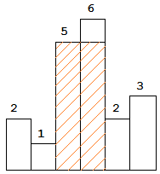
例5 最大直方图
例5 给出一个直方图，求最大面积矩形 （Leetcode 84)
  用堆栈计算每一块板能延伸到的左右边界
  对每一块板
    堆栈顶矮，这一块左边界确定，入栈
    堆栈顶高，堆栈顶右边界确定，出栈，计算面积
    入栈时左边界确定
    出栈时右边界确定
    堆栈里元素是递增的
  本质：中间的短板没有用！
  复杂度 O(n)
<number>/21
julyedu.com

Slide 14
例5 续1
H | 0 | 1 | 2 | 3 | 4 | 5 | 6
值 | 2 | 1 | 5 | 6 | 2 | 3 | 0
新数 | 堆栈 (顶->底) | 说明
H[0] = 2 | {2} | 2入栈,左边界(-1)
H[1] = 1 | {1} | 2出栈，右边界（1），1入栈，左边界(-1)
H[2] = 5 | {5,1} | 5入栈 ，左边界（1）
H[3] = 6 | {6，5，1} | 6入栈，左边界（2）
H[4] = 2 | {2,1} | 6，5出栈，右边界（4），2入栈左边界（1）
H[5] = 3 | {3,2,1} | 3入栈，左边界(4)
H[6] = 0 |  | 3,2,1,出栈 右边界（6）
<number>/21
julyedu.com

Slide 15
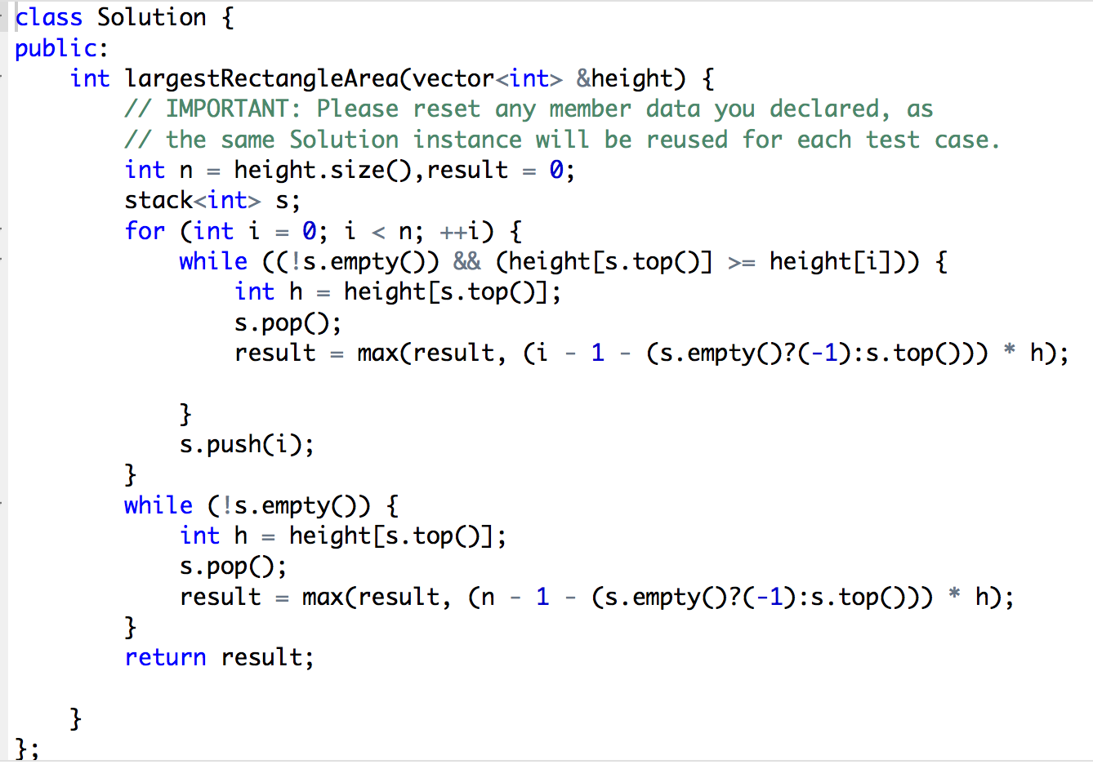
例5 续2
<number>/21
julyedu.com

Slide 16
例6 滑动窗口最大值
给定一个数组a［0..n],还有一个值k，计算数组b［i］ = max(a[i – k + 1.. i]) 注意认为负数下标对应值是无穷小
  方法1: 用一个最大堆存放最近的k个数
    计算好b[i – 1]后
    a[i – k]出堆， 如何找到a[i – k]?
    a[i]入堆
    b[i] = 堆顶
    时间复杂度O(nlogk),
<number>/21
julyedu.com

Slide 17
例6 续1
方法2
  如果同时存在一个旧的数x,和一个新的数y并且x ≤ y，则x永远不会是我们要的解。因为：
    “窗口”朝右滑动
    x先离开窗口
    y进入窗口后x与y总是同时存在，直到x离开
    x没用了…… 利用这个性质？
    双端队列，队头存旧的数，队尾存新的数
    如果队尾的数≤将要入队的数a[i]，则扔掉队尾的数
    队列里的从队头到队尾是单减的，队头永远是窗口最大值
    考虑：
      队头何时过期？
      时间复杂度？ O(n) :每个元素出入队一次
<number>/21
julyedu.com

Slide 18
例6 续2
K = 3
a | 0 | 1 | 2 | 3 | 4 | 5
值 | 5 | 1 | 3 | 4 | 2 | 6
新数 | 队列 (头->尾） | 说明
a[0] = 5 | {5} | 5入队, b[0] = 5
a[1] = 1 | {5,1} | 1比5小直接入队, b[1] = 5
a[2] = 3 | {5,3} | 1太小了,被扔掉，3入队, b[2] = 5
a[3] = 4 | {4} | 5过期了，被扔掉。3比4小，被扔掉,b[3] = 4
a[4] = 2 | {4,2} | 2比4小，入队, b[4] = 4
a[5] = 6 | {6} | 6最大，把2和4都扔掉, b[5] = 6
<number>/21
julyedu.com

Slide 19
例6 续3
实现： for (int i = 0; i < n; ++i) {
while (!q.empty() && q.front() <= i – k) q.pop_front(); //过期
while (!q.empty() && a[q.back()] <= a[i]) q.pop_back(); //扔队尾
q.push(i); //入队
b[i] = a[q.front()];
}
理解：
  旧的数比较大，因为“过期”而“不得不”出队
  存放a数组的“下标”而没存放具体值
扩展
  如果输入是一个流，我们必须自己保存“时间戳”，决定过期。
<number>/21
julyedu.com

Slide 20
总结
理解队列堆栈的基本概念
  n个左右括号的出入栈顺序有多少种？（Catalan数）
熟悉队列、堆栈的应用
  递归和非递归的转化 dfs
  Bfs搜索
维护队列和堆栈的单调性＊
  利用顺序
<number>/21
julyedu.com

Slide 21
谢谢大家
更多视频尽在：
  http://www.julyedu.com/
    免费视频
    直播课程
    面试问答
Contact us：微博
  @七月算法
  @七月问答
  @曹鹏博士
<number>/21
julyedu.com

